Slide 1
технікИ тест дизаЙну
Виконав ст. Гр. ІП-16-1
Марусик М.

Slide 2

Завдання
1. Equivalence partitioning and Boundary value analysis
In a system designed to work out the tax to be paid: An employee has $1000 of salary tax free. The next $500 is taxed at 10%. The next $4000 is taxed at 22%. Any further amount is taxed by 40%. Salary cannot be larger than $6000.
1. Build equivalence classes (partitions) based on given information
2. Stand Out boundary values
3. Cover requirements above by tests (write test cases’ names and objectives) based on equivalence partitioning and boundary value analysis
2. Decision tables
You take a loan in a bank. The bank gives you loan application, where you can enter the amount of the monthly re-payment or the number of years you want to take to pay it back (the term of the loan). You should infill only one of the proposed fields. If you enter both, then you will get an error message.
1. Build decision table based on given information
3. State transition
Customer chooses Arabica coffee from coffee machine. He selects specific sort of coffee (in this case Arabica), and enters money. If not enough money is entered, then machine will ask to enter more. If amount of money is ok, then machine will start doing coffee. If Arabica coffee is available, then customer will get coffee and his change in a minute. If there is no selected sort of coffee, then customer will get proper message and his money back.
1. Build state transition diagram based on given information

Slide 3
Еквівалентне розбиття
Class | <=1000$ | 1001-1500 | 1501-4000 | 4001-6000
EP | 0% | 10% | 22% | 40%
Error: Не повинно містити букви, знаків, тощо (e.g., !@#$%^&*()_ etc.)

Slide 4
Еквівалентне розбиття: Умови
№ | Умова | Очікуваний результат
1 | <=1000$ | Податок = 0%
2 | 1001$-1500$ | Податок = 10%
3 | 1501$-4000$ | Податок = 22%
4 | 4001$-6000$ | Податок = 40%
5 | >6001$ | Зарплата не повинна перевищувати
6 | !@#$%^&*() | Невірні значення

Slide 5
Граничні значення
Class | <1000$ | 1001-1500 | 1501-4000 | 4001-6000 | 6001>
EP | 0 | 1001 1500 | 1501 4000 | 4001 6000 | 6001

Slide 6
Еквівалентне розбиття: Умови
№ | Умова | Очікуваний результат
1 | 0 | Податок = 0%
2 | 1001 | Податок = 10%
3 | 1500 | Податок = 10%
4 | 1501 | Податок = 22%
5 | 4000 | Податок = 22%
6 | 4001 | Податок = 40%
7 | 6000 | Податок = 40%
8 | 6001 | Зарплата перевищує 6000$
9 | !@#$%^&*() | Невірні значення

Slide 7
EP and BVA
№ | Очікуваний результат | Умова
1 | Податок = 0% | 0
2 | Податок = 10% | 1001
 |  | 1500
3 | Податок = 22% | 1501
 |  | 4000
4 | Податок = 40% | 4001
 |  | 6000
5 | Зарплата перевищує 6000$ | 6001
6 | Невірні значення | !@#$%^&*()

Slide 8
таблиця рішень
Inputs | R1 | R2 | R3 | R4
сума щомісячної передоплати | Y | Y | N | N
кількість років | Y | N | Y | N
Outputs
 | Error | take a loan in a bank | take a loan in a bank | Don’t take a loan in a bank

Slide 9
таблиця рішень
Inputs | R1 | R2/R3 | R4
сума щомісячної передоплати | Y | Y/N | N
кількість років | Y | N/Y | N
Outputs
 | Error | take a loan in a bank | Don’t take a loan in a bank

Slide 10
Таблиця рішень тест кейси
№ | Умова | Очікуваний результат
R1 | Вибрати дві позиції:сума щомісячної передоплати та кількість років | Error: Не можна вибрати дві позиція одночасно
R2 | Вибрати сума щомісячної передоплати | Видати кредит
R3 | Вибрати кількість років | Видати кредит
R4 | Нічого не вибрати | Клієнт не отримує кредит

Slide 11
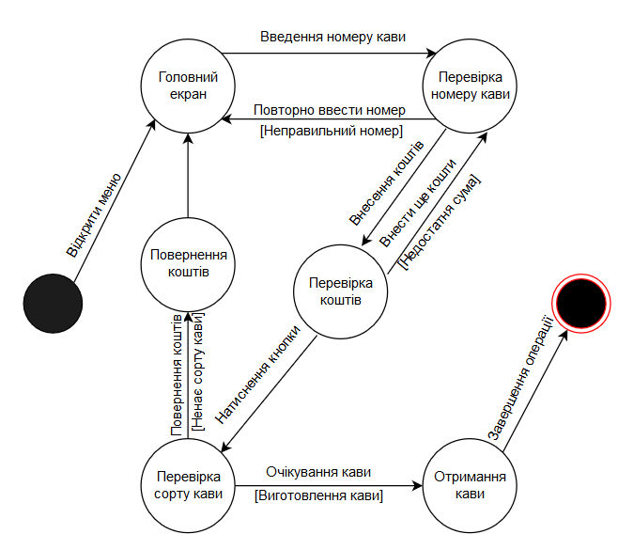
State Transition Diagram

